Slide 1


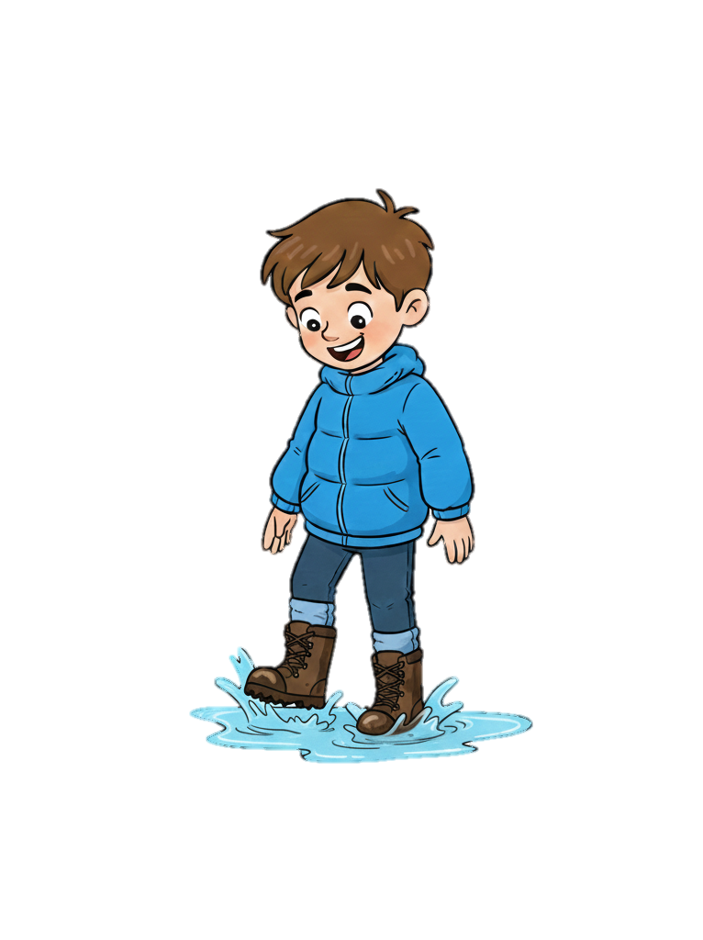
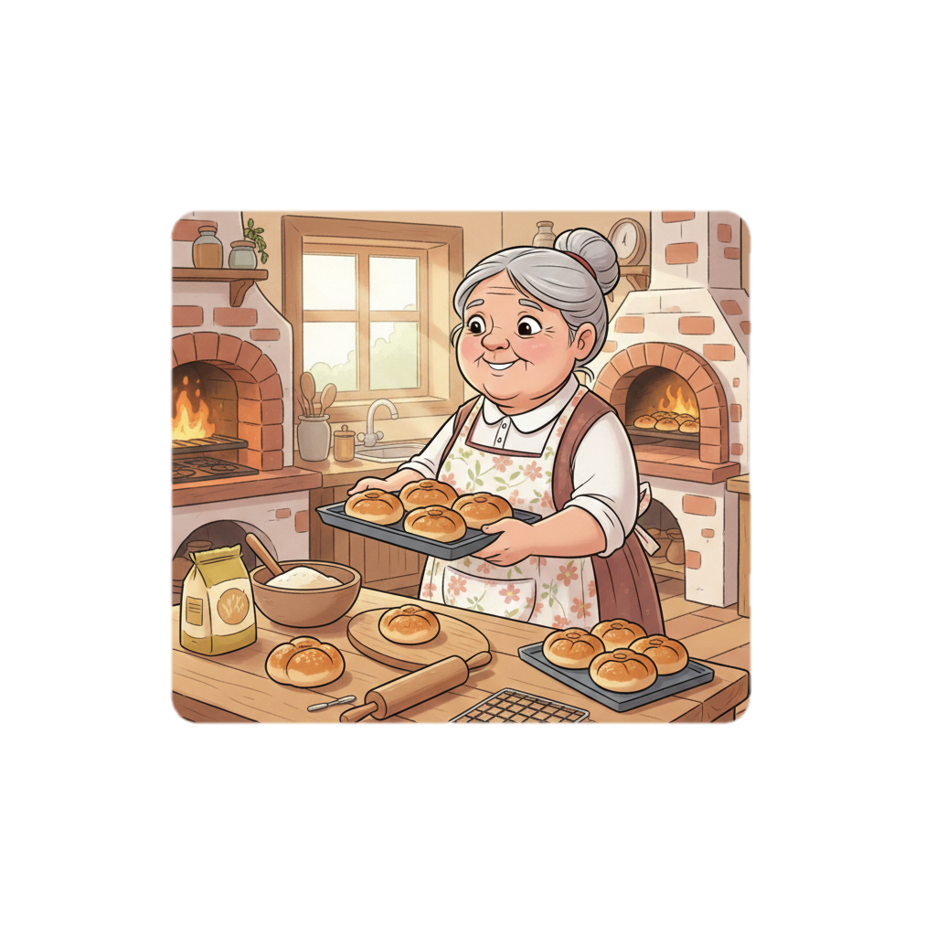
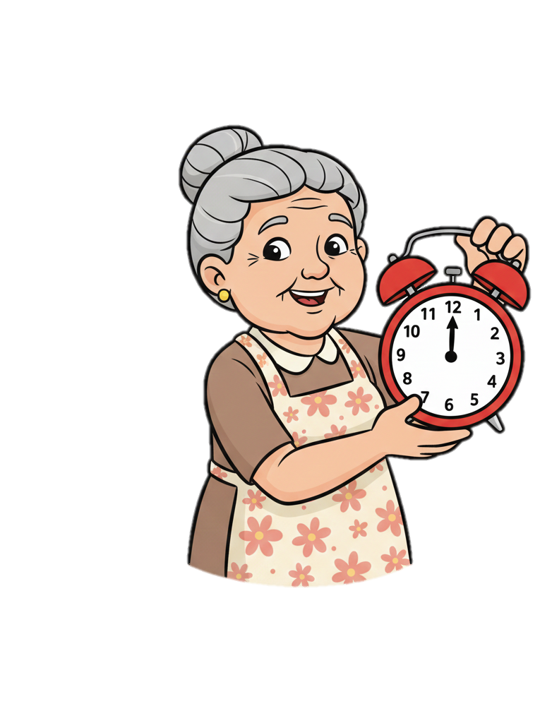


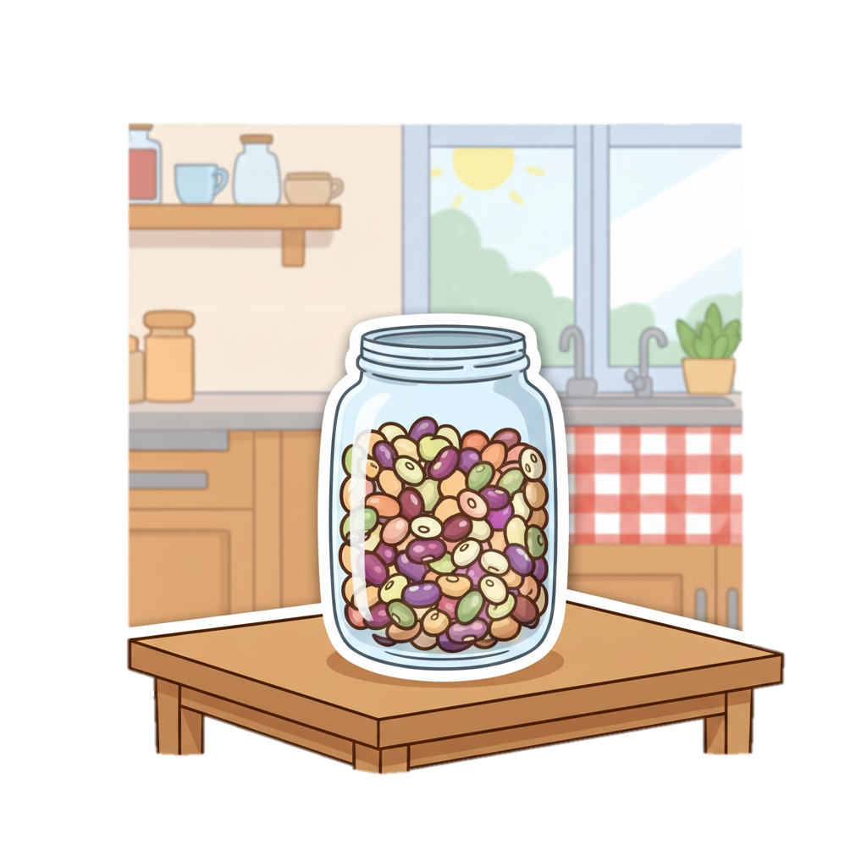

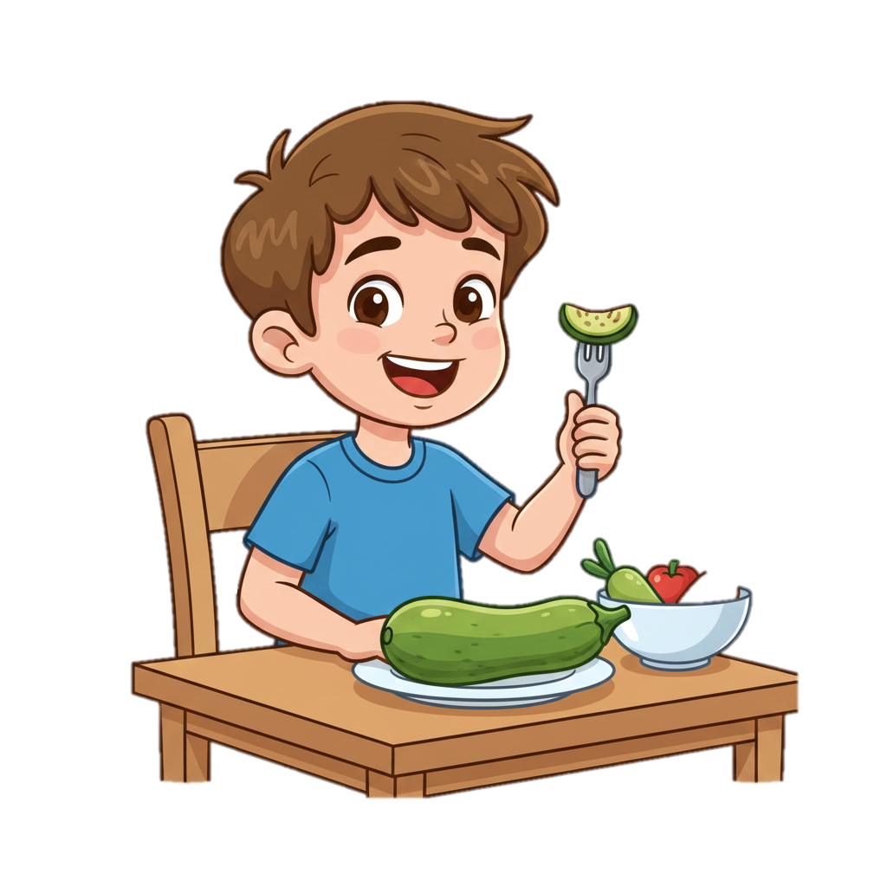
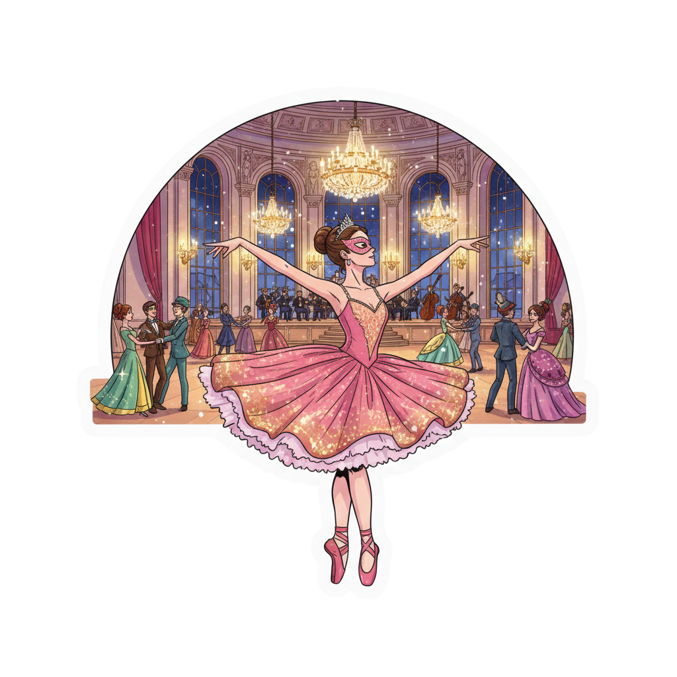

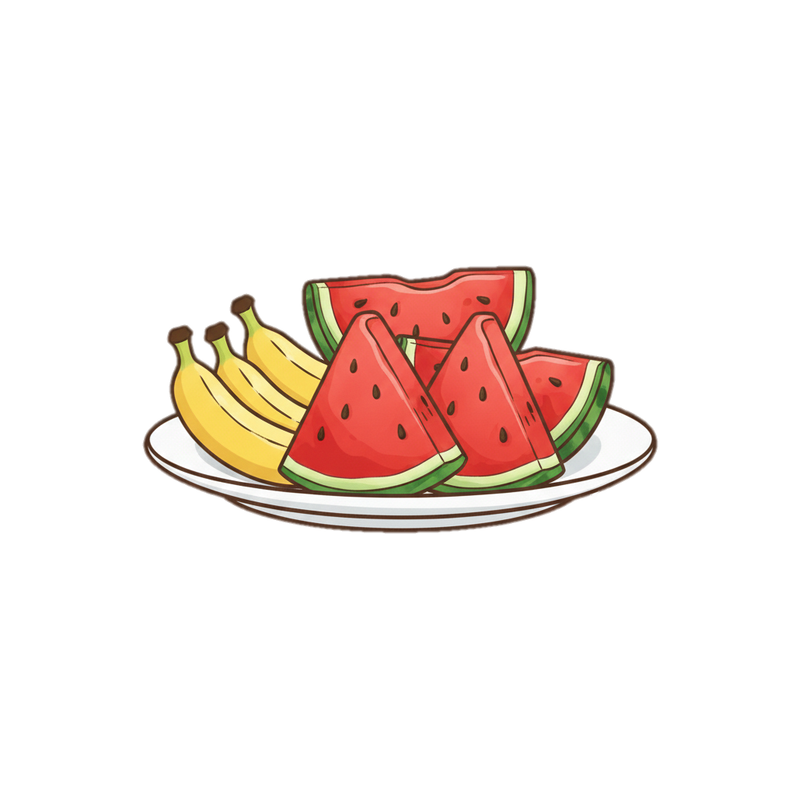
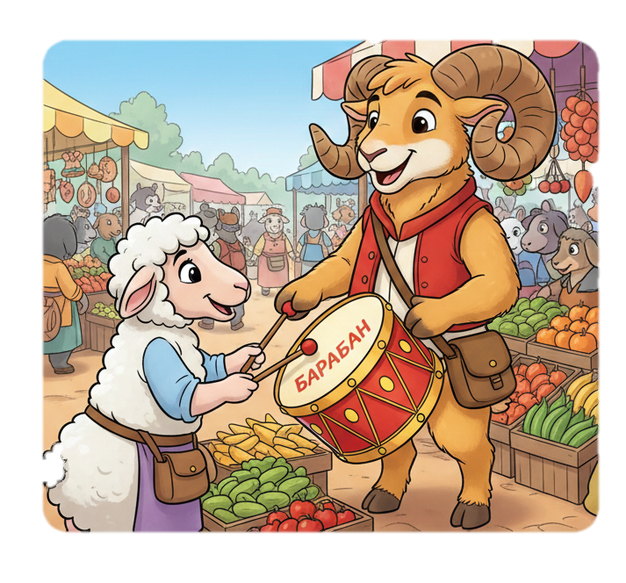


будильник.
Бабушка
ботинки.
намочил
Боря
завела
Ковбой
большой
Баран
на
купил
букет.
несёт
барабан.
базаре
с
столе
На
и
тарелке
банка
На
арбуз.
стоит
большая
бобами.
бананы
лежат
Балерина
бочка.
Под
стоит
балу.
дубом
была
на
Бабушка
булочки
с
кабачки.
Богдан
ест
печёт
абрикосами.

